Slide 1
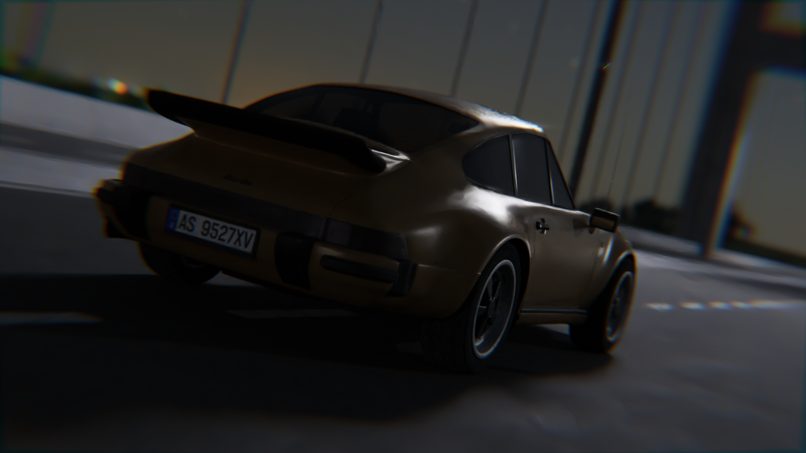
Blender animacija
Napravio: Antonio Ištvanović

Slide 2
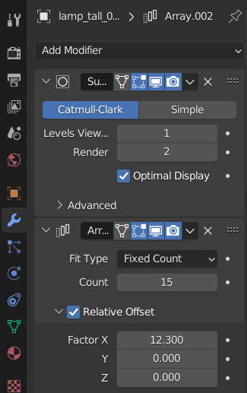
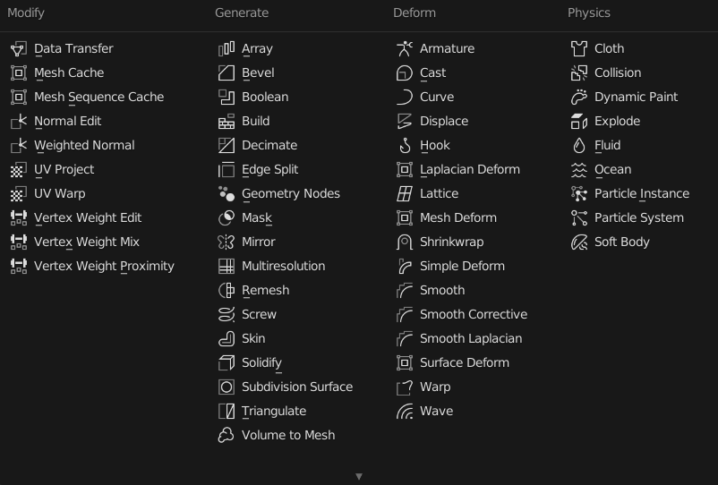
ADD-ONS
Blender Kit library
Most
Rasvjeta
Array modifier

Slide 3
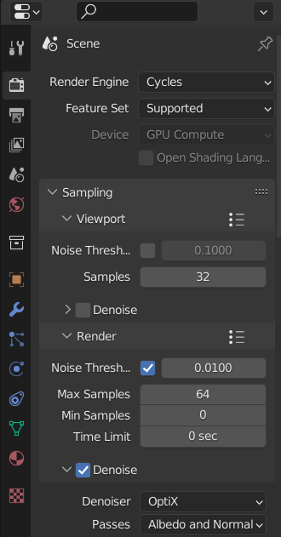
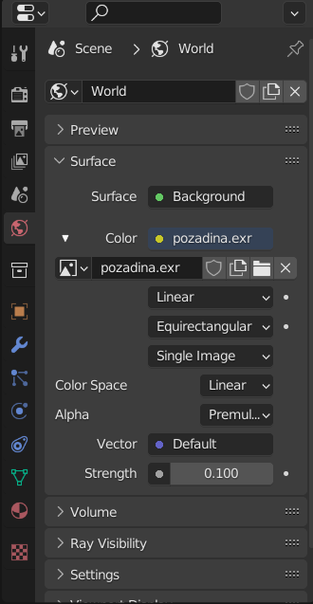
OSVJETLJENJE
Render Engine
Render Device
HDRI

Slide 4
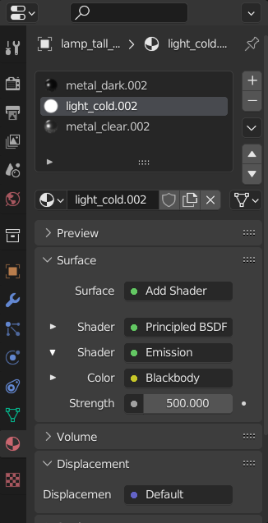
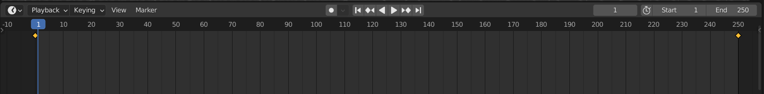
RENDER
Animacija kotača
Rasvjeta
Kretanje auta
Dva key frame-a

Slide 5
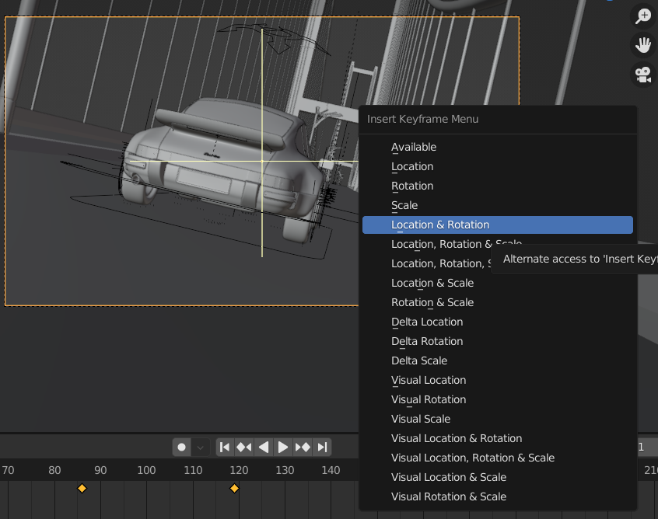
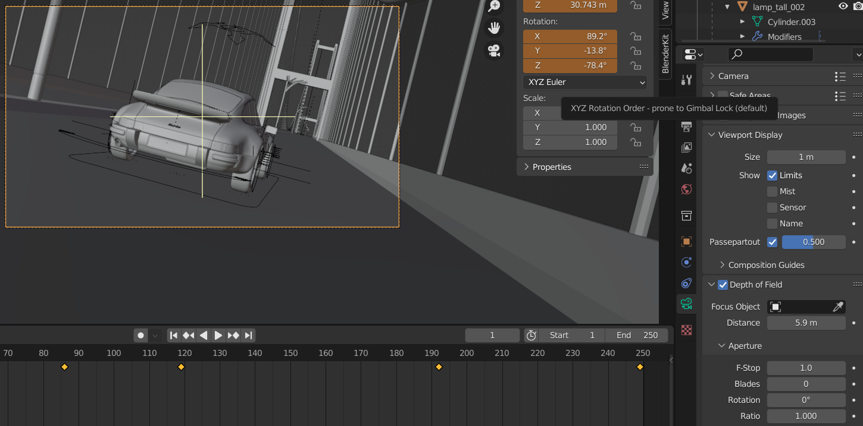
Kamera
Proizvoljan prvi kut
Uparivanje (Object (Keep Transform))
F-Stop 1.0
Depth of Field – Distance
Tri key frame-a

Slide 6
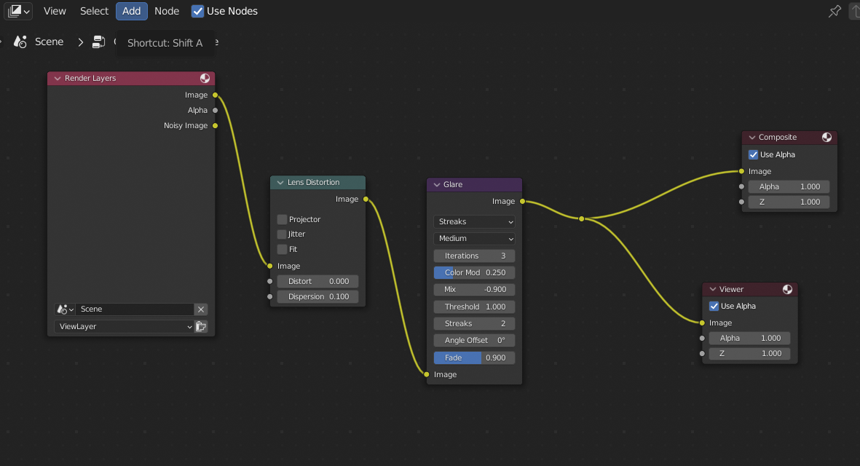
COMPOSITING
Use Nodes
Viewer (Shift + A)
Glare
Lens Distortion

Slide 7
HVALA NA PAŽNJI!

